Slide 1
Calcolo delle Differenze Finite
Esame di Programmazione a Oggetti
Allegrezza Giuseppe
Bravi Francesco

Slide 2
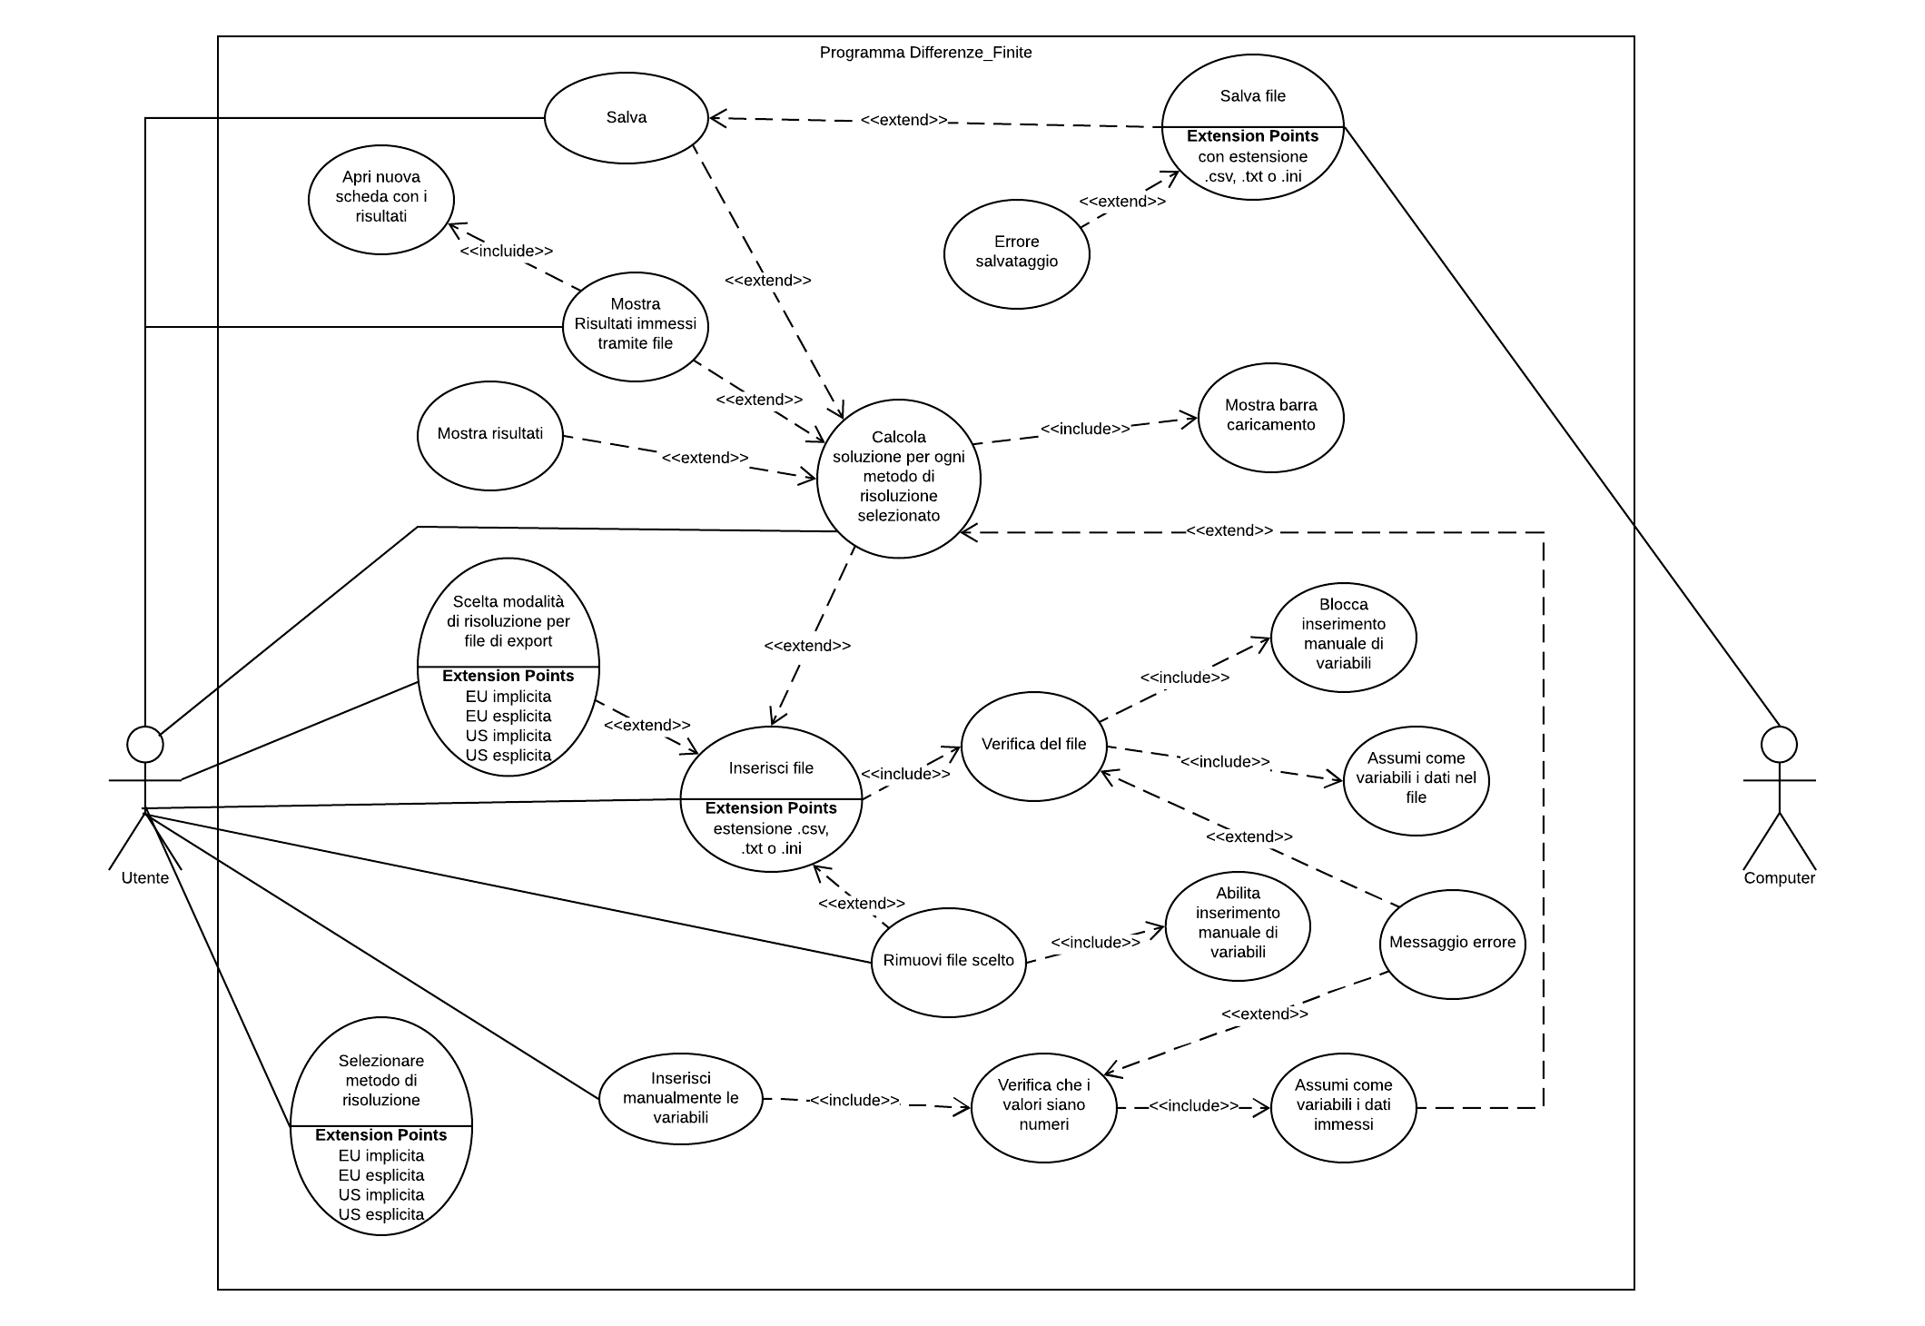
UML Use Case

Slide 3
UML Use Case
Lo Use Case Diagram rappresenta uno strumento che possiamo usare per spiegare in maniera semplice ragionamenti che a parole risulterebbero difficili da spiegare.
Nel nostro caso abbiamo fatto un UML Use Case per chiarirci subito le idee su cosa il programma doveva fare e in quali situazioni farlo.

Slide 4
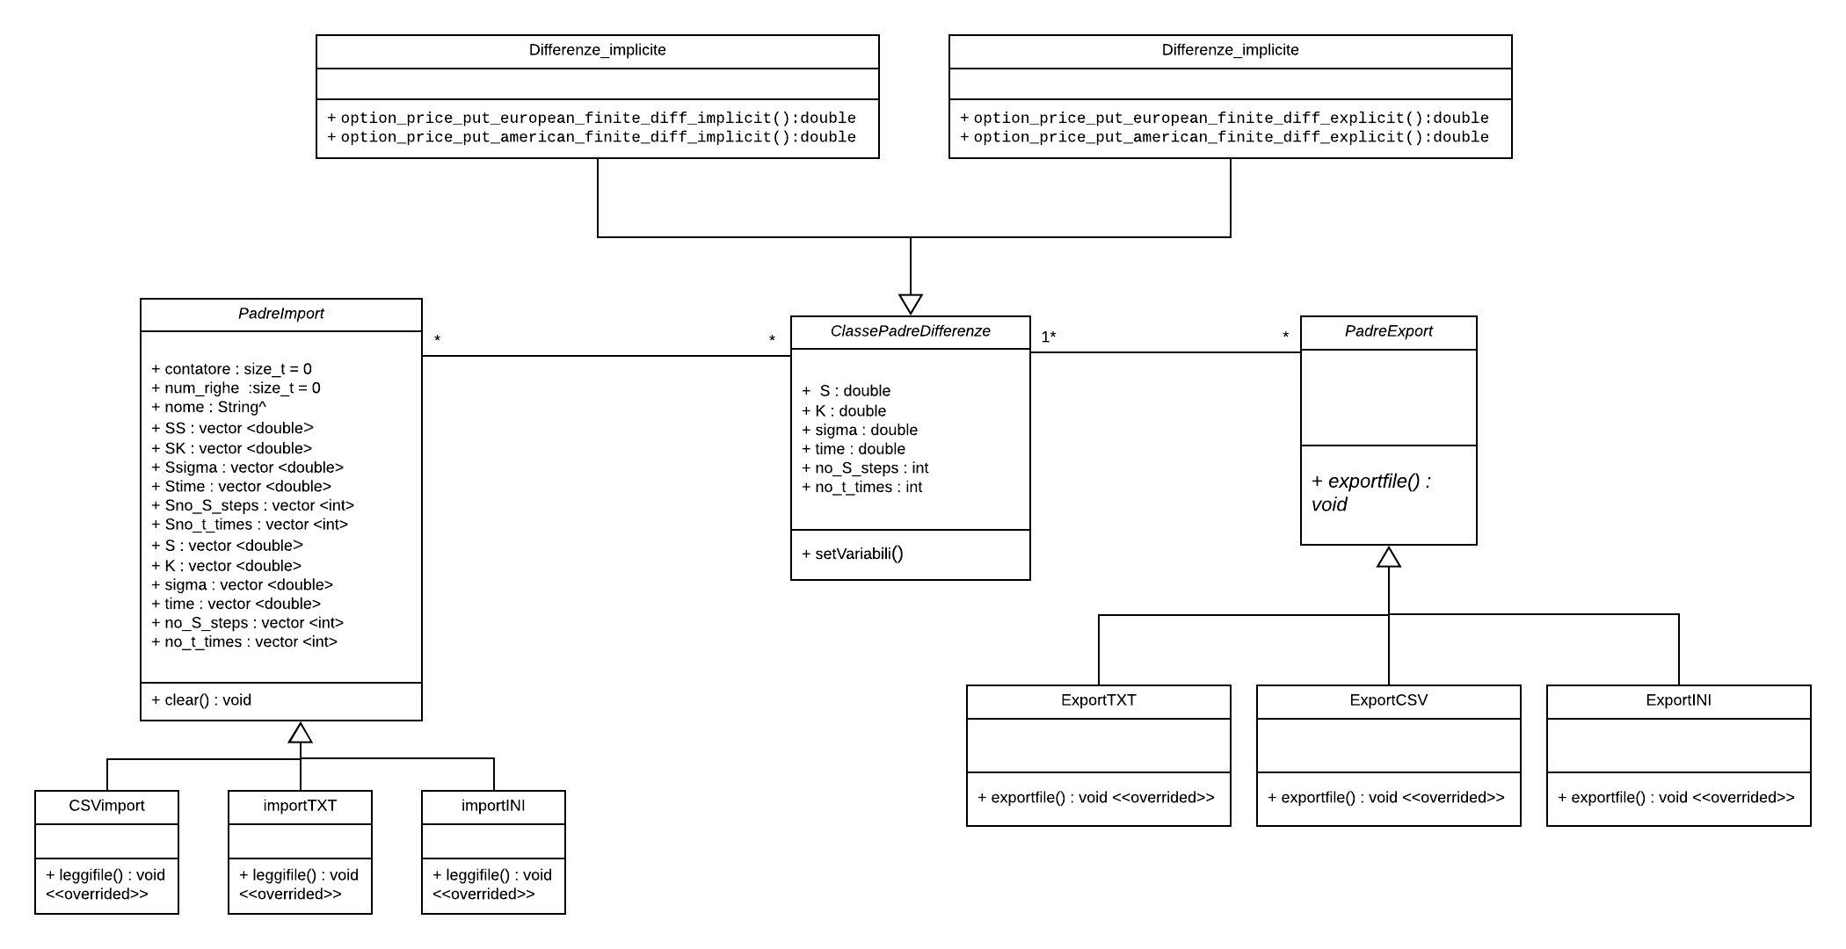
UML Class Diagram
Stessa cosa per l’UML Class Diagram con le quali progettiamo le classi da scrivere in seguito nel codice e raffiguriamo le connessione che pensiamo dovranno avere.

Slide 5
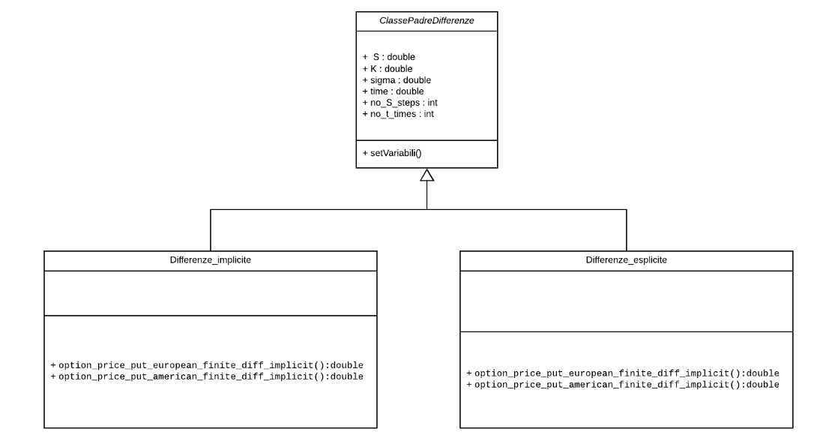
Il Programma
Avendo quindi ultimato gli UML e aiutandoci con essi iniziamo la stesura del codice.
Iniziamo trascrivendo la parte di codice presa dal libro Numerical Recipies 2nd edition per il calcolo delle differenze finite. Il libro prevede 4 metodi di calcolo: Europeo Esplicito, Europeo Implicito, Americano Esplicito e Americano Implicito.
Abbiamo quindi creato una classe padre che abbiamo chiamato ClassePadreDifferenze alla quale abbiamo aggregato due classi figlie: Differenze_esplicite e Differenze_implicite.

Slide 6
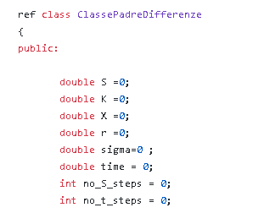
ClassePadreDifferenze
Inizializziamo quindi la nostra classe in un file chiamato ClassePadreDifferenze.h.
Per creare la classe utilizziamo il comando ref class seguito dal nome della classe: classePadreDifferenze e la prima cosa che facciamo è inizializzare le variabili che ci serviranno in seguito.

Slide 7
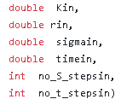
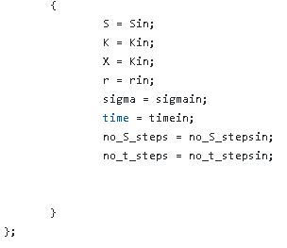
ClassePadreDifferenze
Poi definiamo la funzione setVariabili come virtuali in modo che possano essere sovrascritte dalle classi figlie.
Il suo compito sarà quello di far assumere alle variabili globali, S, K, r, sigma, time, no_S_step e no_t_step, i valori delle variabili in ingresso.

Slide 8
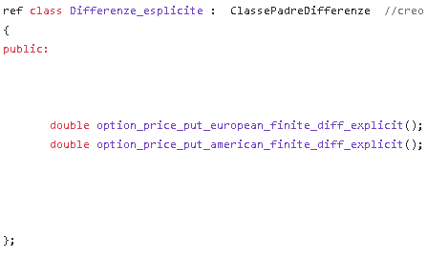
DifferenzeEsplicite
Creiamo la sottoclasse per le differenze esplicite in modo da poter usare tutti gli attributi e i metodi definiti nella classe padre anche nella classe figlia.
E definiamo le funzioni per il calcolo delle differenze finite esplicite, sia con il metodo europeo che americano. Il calcolo sarà poi fatto nel file .cpp, ovvero il file d’origine, e sarà quello fornitoci dal libro.

Slide 9
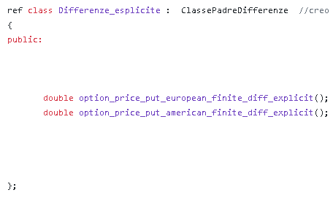
DifferenzeImplicite
Per le differenze implicite il discorso non cambia, prima creiamo la classe figlia e definisco le due funzioni per il calcolo delle differenze implicite nell’header; poi nel file d’origine mettiamo la parte di codice fornitaci dal libro, con qualche modifica, per il calcolo.

Slide 10
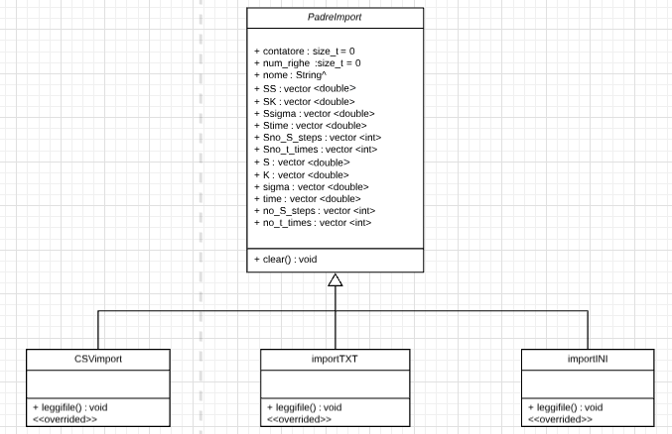
Import
Una volta sistemato il processo di calcolo dei risultati decidiamo di risolvere la questione import, sempre tramite classi padre e classi figlie. Il programma può leggere file con estensioni .csv, .ini e .txt. Per ognuna delle quali abbiamo una sottoclasse.

Slide 11
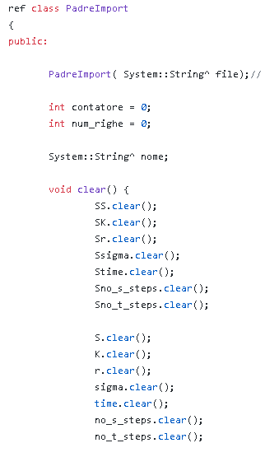
PadreImport
La classe PadreImport prevede un costruttore: una stringa che sarà il nome del file importato, e dalla quale poi estrarremo l’estensione per capire il tipo di file.
Questo passaggio è molto importante poiché a seconda del file che vogliamo aprire cambia la sintassi dei dati in ingresso.
Infatti per i file .csv il programma si aspetta di trovare scritte nel file le variabili secondo la seguente regola:
Per i file .txt si aspetta le variabili scritte secondo la regola:
S,K,r,sigma,time,S_steps,t_steps
Infine per i file .ini si segue invece questa regola:
S K r sigma time S_steps t_steps

Slide 12
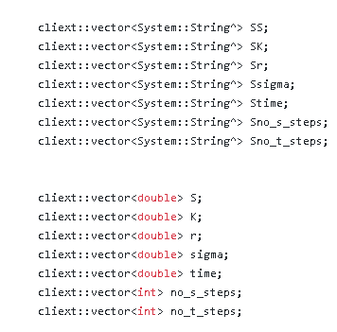
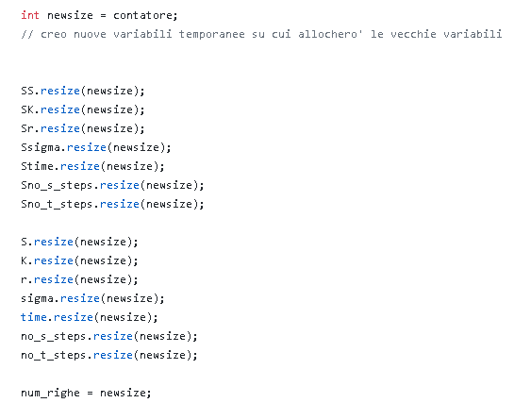
PadreImport
Nell’header andiamo inoltre a definire delle variabili di tipo vettore e delle variabili che useremo per contare il numero di righe del file di ingresso. Infatti nel file d’origine(con estensione .cpp) imposteremo la grandezza di questi vettori uguale al numero di righe del file in ingresso, poiché per ogni riga esisterà una S, una K, ecc. e in questo modo potremo raccogliere ogni S in un vettore, ogni K in un altro e così via.
Nell’header:
Nel file d’origine:

Slide 13

PadreImport
Prendiamo in esempio come ingresso un file .csv con tre righe.
Prima il nostro programma conterà il numero di righe, che in questo caso è appunto 3, poi creerà 7 vettori ognuno di grandezza 3. A ognuno di questi vettori saranno assegnate tutte le incognite del file di ingesso, ma questo avviene nelle varie classi figlie.
S1 | S2 | S3
K1 | K2 | K3
r1 | r2 | r3
sigma1 | sigma2 | sigma3
time1 | time2 | time3
S_step1 | S_step2 | S_step3
t_step1 | t_step2 | t_step3

Slide 14
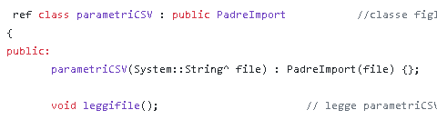
ImportCSV
Nella sottoclasse importCSV c’è, come avevamo anticipato, la funzione che “legge” i valori di ingresso e li salva nei vettori.
Nell’header:

Slide 15
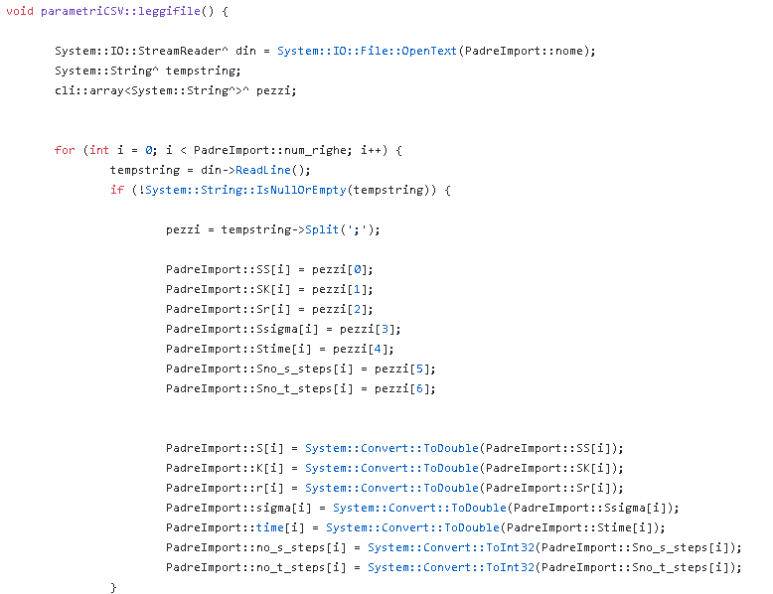
ImportCSV
Per capire meglio come funziona vediamo il file d’origine
Prima apriamo il file e leggiamo il contenuto
Poi salviamo i caratteri divisi da un “;” nelle varie righe. Non è presente alcun controllo sul valore immesso, perciò è importante che il file importato segua specifiche regole sintattiche per evitare che il programma prenda in ingresso valori errati
Infine il tipo di dato viene convertito per poter essere trattato dal resto del programma

Slide 16
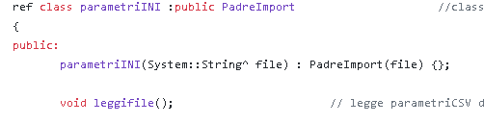
ImportINI
Per quanto riguarda l’import di file .ini non cambia molto dal caso .csv. Infatti se guardiamo l’header:

Slide 17
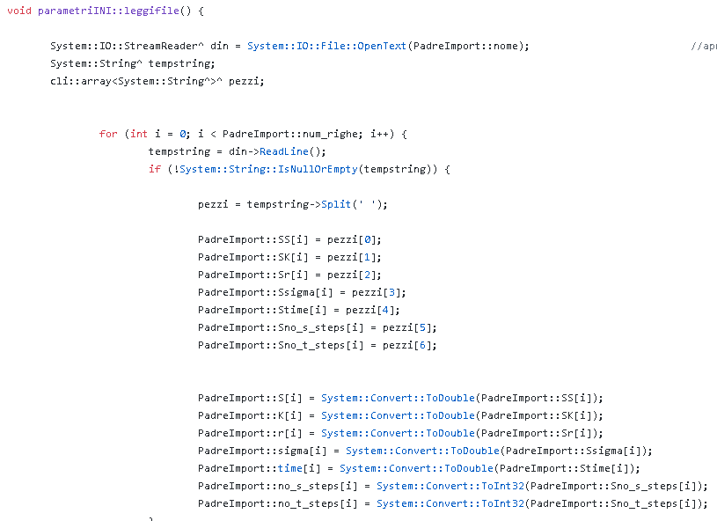
ImportINI
E ovviamente anche il file di origine ha poche differenze con quello di importCSV, ma una cosa che risalta subito all’occhio c’è:
I valori di un file .ini devono essere divisi da uno spazio “ ”.

Slide 18
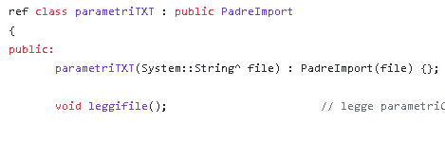
ImportTXT
Ancora per l’import di file .txt non troviamo grandi cambiamenti. L’header risulta essere:

Slide 19
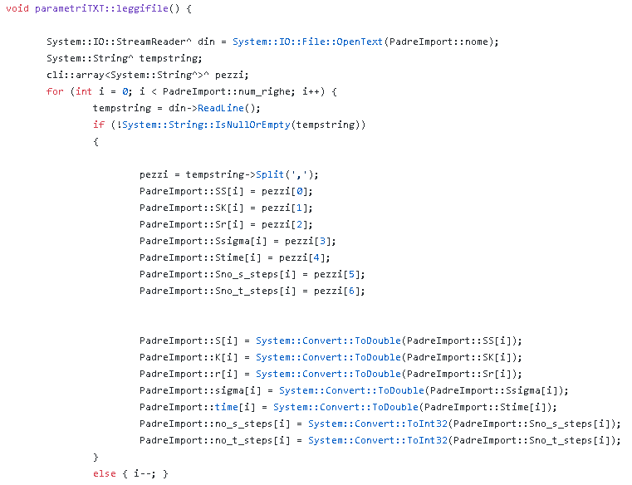
ImportTXT
Anche qui andiamo a vedere la differenza principale del file di origine:
I valori di un file .txt devono essere divisi da una virgola “,”.

Slide 20
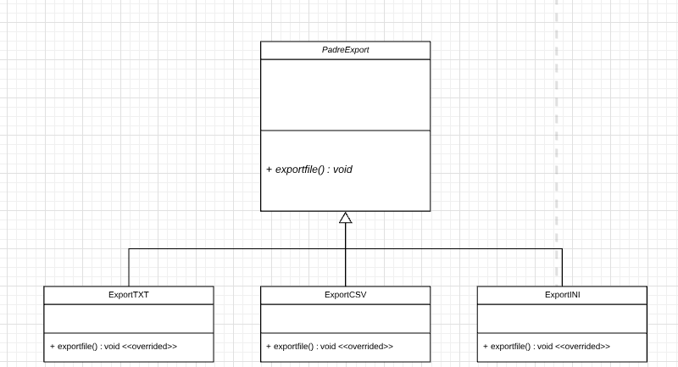
Export
Passiamo ora alla parte riguardante l’export di un file con i risultati. Visto che in ingresso potevamo avere tre tipi diversi di file, abbiamo fatto in modo che l’utente possa scegliere in quale tipo di file possa esportare i risultati tra i tre, ormai canonici, .csv, .ini e .txt sempre attraverso classi padre e figlie.

Slide 21
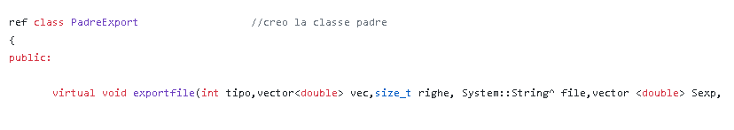
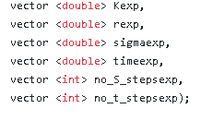
Export
Nella classe padre troviamo solo una funzione che sarà condivisa tra le classi figlie, poiché tutte le variabili che useremo sono già state definite in altre classi. Come si può vedere già dalla classe padre però: le variabili in ingresso sono vettori.

Slide 22
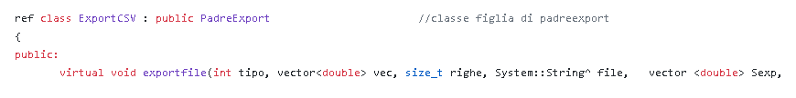
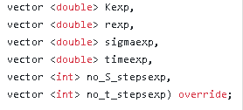
ExportCSV
Vediamo ora come esportiamo un file .csv.
L’header è pressoché simile alla classe PadreExport, infatti oltre a definire questa classe come sua classe figlia, contiene una sola funzione, che è una funzione virtuale:

Slide 23
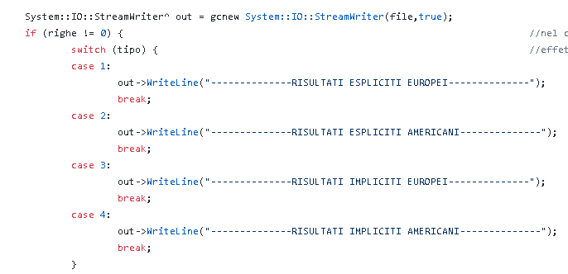
ExportCSV
Per quanto riguarda invece il file d’origine:
È presente la definizione della funzione exportfile che prevede la scrittura dei risultati per ognuno dei 4 metodi di risoluzione implementati.
Infatti dopo aver aperto lo streamwriter, e controllato che il numero di righe sia diverso da “0”, il programma si troverà davanti a uno switch case, il quale ci scrive nel file quale metodo di calcolo è selezionato dall’utente.

Slide 24
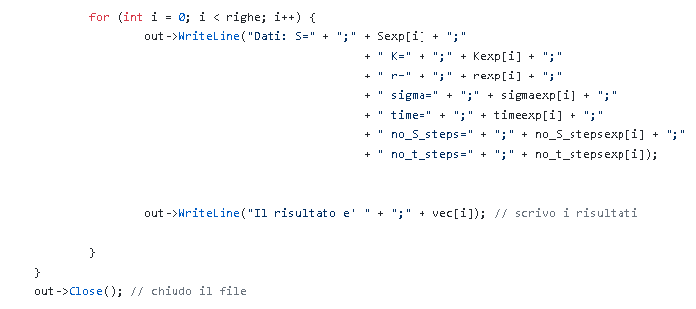
ExportCSV
infine stampiamo a schermo i risultati, che erano salvati nei vettori, attraverso questo for.
Le differenze tra le varie sottoclassi di export non sono diverse, una di esse è che esportando il file in formato csv i risultati saranno divisi da un “;”.

Slide 25
ExportINI e ExportTXT
Come avevamo già anticipato le differenze tra le varie sottoclassi di export sono poche, infatti l’unica cosa che differisce è come i risultati vengono stampati a schermo. Come abbiamo già visto, in un file “.csv” i risultati sono divisi da un “;” , per i file “.ini” i risultati sono divisi da uno spazio (“ ”) e infine, nei file “.txt” , i risultati sono divisi da una virgola (“,”) .
Nella classe exportINI:
Nella classe exportTXT:

Slide 26
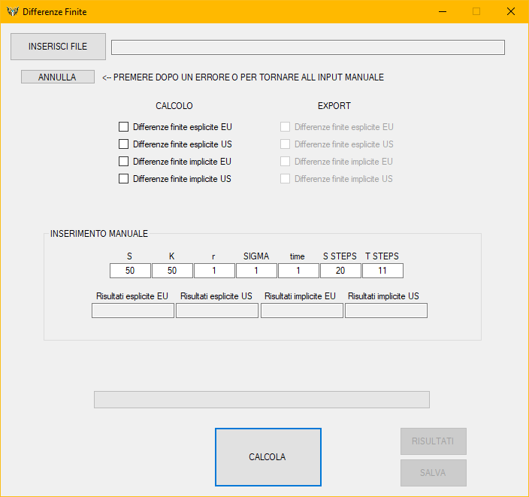
Main
Per rendere il programma più leggibile, invece di lasciare l’interfaccia console, facciamo creare al programma una nuova scheda all’avvio che presenta tasti, spunte e caselle di testo.
Il programma si presenta così:
Qui ci viene mostrato il file selezionato e il suo percorso. Una volta scelto il file, la sezione riguardante l’inserimento manuale dei dati viene bloccata
Con questo tasto posso selezionare il file da importare dal PC
Il tasto “ANNULLA” rimuove il file inserito e riabilita l’inserzione manuale
Le spunte di Export fa capire al programma quali risultati vuoi mettere nel file da salvare nel computer, questa scelta viene abilitata solo se si inserisce un file, poiché è possibile esportare i risultati in un file solo se le variabili di ingresso vengono da un altro file
Le spunte per il CALCOLO servono per far sapere al programma quali soluzioni far stampare a schermo tramite i tasti CALCOLA e RISULTATI.

Slide 27
Main
Questa è l’inserzione manuale per poter inserire i dati direttamente dalla finestra, senza dover selezionare nessun file, da utilizzare in caso l’utente debba calcolare una sola equazione differenziale.
Barra di caricamento per il calcolo
Il tasto CALCOLA fa eseguire al programma le classi per il calcolo della differenza finita. Il risultato, nel caso dell’inserzione manuale, può essere subito visto nell’apposita casella.
Nel caso sia invece stato inserito un file, bisogna invece premere il tasto RISULTATI che aprirà una nuova finestra con i risultati
Il tasto SALVA ci permette di salvare il file con i risultati in un file di estensione a piacimento tra quelli previsti. Non può essere usato però nel caso di inserzione manuale

Slide 28
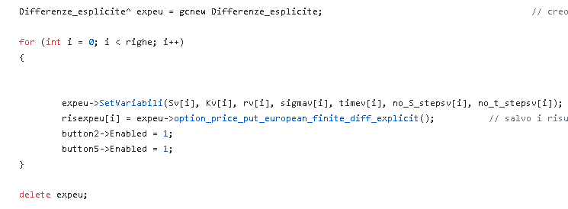
Main
Per cercare di rendere il programma più leggero per la RAM, abbiamo usato il comando gcnew. Il quale ci permette di allocare un oggetto dinamicamente, in questo modo, una volta che l’oggetto avrà compiuto il suo compito e quindi non ci servirà più, verrà cancellato dall’utility garbage collector, che cancella gli oggetti creati con gcnew che non usiamo più, risparmiando così memoria.
Questo comando però cambia un po’ la sintassi di quando si richiama un attributo o una funziona membro; la regola diventa la seguente:
oggetto->attributo;
Oggetto->metodo();
Un esempio:

Slide 29
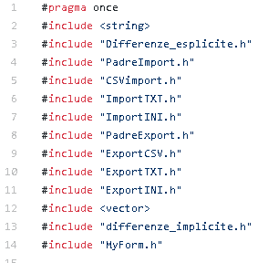
Main
Un’altra cosa importante, da non dimenticare, è di mettere all’inizio di ogni classe il comando #pragma once. Questo comando fa si che il file sia compilato una sola volta, così, se una classe chiama un’altra classe, e questa classe richiama la classe precedente, il programma evita che le due classi siano compilate all’infinito.

Slide 30
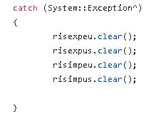
Main
Per regolare gli errori che possono avvenire per un uso sbagliato del programma abbiamo usato lo exception handling, in questo modo in caso il programma ci dà un’eccezione possiamo fargli fare qualcosa impostato da noi come riportato in esempio:
Parte di programma dove cercare l’eccezione

Slide 31

MyForm
Per mostrare i risultati, di un file importato, senza salvare nessun file sul computer, abbiamo fatto sì che premendo il tasto si apra una nuova scheda che ci mostra appunto i risultati a seconda delle spunte attivate sotto CALCOLA.
Per fare questo abbiamo creato una nuova Forma chiamata MyForm.

